Slide 1
Wydział Elektrotechniki i Automatyki
Politechniki Gdańskiej
Kierunek: Automatyka i Robotyka
Studia stacjonarne II stopnia
Specjalność:
Systemy sterowania
i wspomagania decyzji

Slide 2
Specjalność firmowana przez
Katedrę Elektrotechniki, Systemów Sterowania i Informatyki
Kierownik Katedry: Mirosław Wołoszyn, dr hab. inż.
Zespół odpowiedzialny za specjalność:
Pracownicy:
Kazimierz Duzinkiewicz, dr hab. inż.
Michał Grochowski, dr inż.
Rafał Łangowski, dr inż.
Robert Piotrowski, dr inż.
Tomasz Rutkowski, dr inż.
Jarosław Tarnawski, dr inż.
Tomasz Zubowicz, mgr inż.
Bartosz Puchalski, mgr inż.
Tomasz Karla, mgr inż.
Piotr Hirsch, mgr inż.
Doktoranci:
Bartosz Puchalski, mgr inż.
2. Tomasz Karla, mgr inż.
3. Piotr Hirsch, mgr inż.
4. Agnieszka Mikołajczyk, mgr inż.
5. Arkadiusz Kwasigroch, mgr inż.

Slide 3
Profil absolwenta specjalności:
Zna klasyczne i najnowsze metody, algorytmy i technologie wykorzystywane w nowoczesnych systemach sterowania
i wspomagania decyzji.
Zna i rozumie podstawy teoretyczne stojące za tymi technologiami.
Rozumie zakres ich stosowalności, wady i zalety.
Umie je zaimplementować na różnych platformach sprzętowych, przy użyciu różnych języków i narzędzi.
Widzi i wykorzystuje synergię różnych podejść i metod.
Docenia pracę zespołową, jest kreatywny, nie boi się sięgać po najnowocześniejsze rozwiązania.

Slide 4
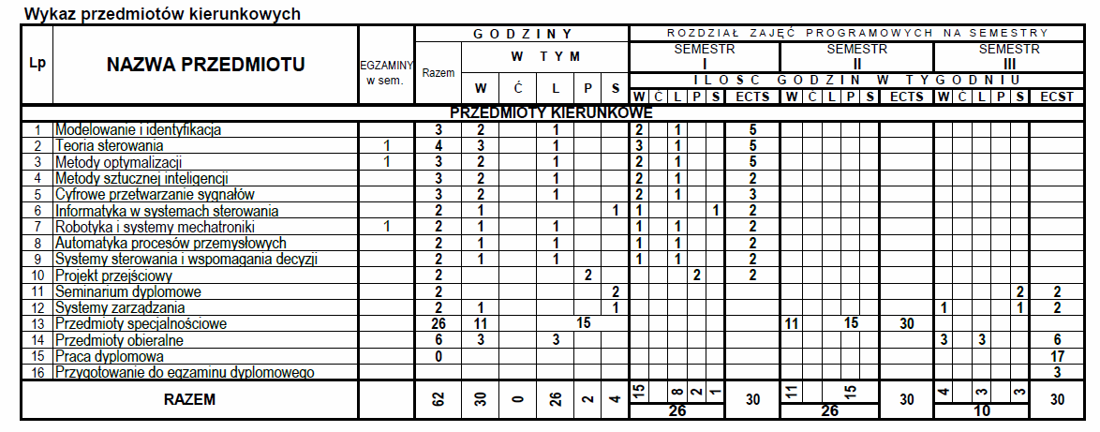
Przedmioty kierunkowe:

Slide 5
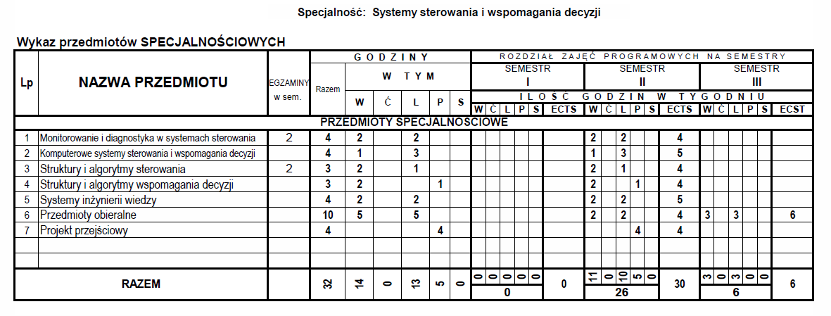
Przedmioty specjalnościowe:

Slide 6
Monitorowanie i diagnostyka w systemach sterowania
Odpowiedzialny za przedmiot:
Michał Grochowski, dr inż.
Zagadnienia poruszane na przedmiocie:
Metody detekcji i lokalizacji uszkodzeń oraz anomalii procesowych w systemach sterowania przy wykorzystaniu danych procesowych (przy wykorzystaniu metod uczenia maszynowego)
Wybrane metody uczenia maszynowego (Machine learning), m.in.:
  Analiza Składników Podstawowych (PCA);
  Maszyny Wektorów Nośnych (SVM);
  Sztuczne Sieci Neuronowe (dynamiczne, samoorganizujące)

Slide 7
Komputerowe systemy sterowania i wspomagania decyzji
Odpowiedzialny za przedmiot:
Jarosław Tarnawski, dr inż.
Zagadnienia poruszane na przedmiocie:
Zaawansowane metody sterowania i wspomagania decyzji połączone z ich realizacją na różnych platformach komputerowych systemów sterowania: PC + systemy czasu rzeczywistego, przyborniki optymalizacyjne, PLC, SCADA z wykorzystaniem przemysłowych sieci informatycznych)
Wybrane realizacje metod, m.in.:
  Realizacja predyktora Smitha w PLC i praca w pętli sprzętowej;
  Realizacja prostego pośredniego regulatora adaptacyjnego w PLC;
  Rozproszone programowanie produkcji z wykorzystaniem metod dekompozycyjnych np. Dantziga-Wolfe’a

Slide 8
Struktury i algorytmy sterowania
Odpowiedzialny za przedmiot:
Tomasz Rutkowski, dr inż.
Zagadnienia poruszane na przedmiocie:
Zaawansowane metody sterowania (m.in. ślizgowe, adaptacyjne, predykcyjne) złożonych obiektów sterowania (w tym nieliniowych) w warunkach występowania zakłóceń
Wybrane metody, m.in.:
  krzepkie sterowanie ślizgowe nieliniowymi obiektami w warunkach niepewności;
  krzepko dopuszczalne sterowanie predykcyjne;
  adaptacyjne sterowanie rozmyte w oparciu o modele dynamiki Takagi – Sugeno

Slide 9
Struktury i algorytmy wspomagania decyzji
Odpowiedzialny za przedmiot:
Robert Piotrowski, dr inż.
Zagadnienia poruszane na przedmiocie:
Metody wspomagania decyzji w warunkach występowania jednego i wielu kryteriów oceny decyzji w warunkach istnienia niepewności i ryzyka
Wybrane metody, m.in.:
  metody analiz post - optymalizacyjnych dla zagadnień liniowych;
  metody optymalizacji dla porządku Pareto i porządku leksykograficznego;
  metody np. Analytic Hierarchy Process dla zagadnień wieloatrybutowych

Slide 10
Systemy inżynierii wiedzy
Odpowiedzialny za przedmiot:
Tomasz Rutkowski, dr inż.
Zagadnienia poruszane na przedmiocie:
Metody reprezentacji wiedzy
Techniki przetwarzania i eksploracji danych
Systemy ekspertowe. Metody sztucznej inteligencji w systemach ekspertowych
Metody wnioskowania: przybliżone, probabilistyczne, rozmyte
Wnioskowanie przez przeszukiwanie przestrzeni rozwiązań:
  klasyczne strategie ślepe, poinformowane i losowe,
  metody sztucznej inteligencji (algorytmy ewolucyjne i rojowe).
Paradygmaty programowania logicznego oraz programowania logicznego z ograniczeniami (ang. Constraints Logic Programming)

Slide 11
Procesy wytwórcze – metody wspomagania decyzji
(przedmiot obieralny)
Odpowiedzialny za przedmiot:
Robert Piotrowski, dr inż.
Zagadnienia poruszane na przedmiocie:
Charakterystyka procesów wytwórczych
Budowa i przykłady modeli decyzyjnych procesów wytwórczych o charakterze dyskretnym i sieciowym:
dyskretnych całkowitoliczbowych
dyskretnych binarnych
sieciowych
Metody wspomagania decyzji dla problemów decyzyjnych procesów wytwórczych

Slide 12
Uczenie maszynowe – wybrane zastosowania w automatyce
(przedmiot obieralny)
Odpowiedzialny za przedmiot:
Michał Grochowski, dr inż.
Zagadnienia poruszane na przedmiocie:
Kompleksowa wiedza na temat wybranych metod z rodziny uczenia maszynowego (machine learning)
W szczególności: głębokie sieci neuronowe, głębokie uczenie, maszyny wektorów nośnych (SVM), klasteryzacja danych, ….
Sposoby postępowania w obliczu problemu „powodzi danych” (Big data)
Metody wielowymiarowej analizy statystycznej danych (Principal Component Analysis)
Zastosowania metod uczenia maszynowego do wybranych zagadnień systemów wspomagania decyzji i sterowania np. systemy rozpoznawania i analizy wzorców, analiza dużych zbiorów danych, diagnostyka oparta o dane
Sposoby efektywnej realizacji obliczeń m.in. NVIDIA CUDA …

Slide 13
Obszary tematyczne prac dyplomowych (1/2)
Struktury sterowania – sterowanie hierarchiczne (hierarchical control) , sterowanie wieloagentowe (multiagent control), sterowanie sieciowe (networked control), ….
Algorytmy sterowania obiektami złożonymi – sterowanie adaptacyjne, sterowanie predykcyjne, sterowanie nieliniowe, sterowanie hybrydowe, ….
Metody inteligencji obliczeniowej (zbiory rozmyte, sieci neuronowe algorytmy ewolucyjne, rojowe) w zagadnieniach: modelowania, identyfikacji, sterowania, wspomagania decyzji
Realizacja struktur i algorytmy sterowania – zagadnienia syntezy oraz implementacji na platformach/w systemach sterowania komputerowego
Metody wspomagania decyzji w systemach ciągłych i dyskretnych – systemy scentralizowane, rozproszone, systemy decyzji grupowych, systemy infrastruktury krytycznej, systemy krytyczne bezpieczeństwa
Realizacja struktur i algorytmów wspomagania decyzji - zagadnienia implementacji na platformach komputerowych

Slide 14
Obszary tematyczne prac dyplomowych (2/2)
Wykorzystanie metod inteligencji obliczeniowej do, m.in.: detekcji i lokalizacji uszkodzeń
i anomalii procesowych; prognozowania wybranych procesów dynamicznych; biometrycznych systemów identyfikacji osób
Wykorzystanie głębokich sieci neuronowych dla celów wspomagania decyzji w różnych obszarach aplikacyjnych
Wykorzystanie metod przetwarzania obrazów i głębokiego uczenia do, m.in.: wykrywania obiektów; śledzenia obiektów; analizy sceny …

Slide 15
Nagrody i osiągnięcia studentów związane z realizacją prac dyplomowych: (1/9)
Nagrody i wyróżnienia studentów: (1/2)
Diamentowy Grant 2017 r - Arkadiusz Kwasigroch,
Ogólnopolski konkurs na najlepszą pracę magisterską z zakresu energetyki „Energia do nauki” organizowany przez PGNiG TERMIKA:
  Marcin Łuksza, 2014r. – wyróżnienie
Ogólnopolski konkurs na najlepszą pracę dyplomową „Młodzi Innowacyjni” organizowany przez Przemysłowy Instytut Automatyki i Pomiarów (PIAP):
  Agnieszka Mikołajczyk, 2018r. – pierwsze miejsce;
  Bartłomiej Jarzembiński, 2018r. – drugie miejsce;
  Arkadiusz Kwasigroch, 2018r. – wyróżnienie;
  Agnieszka Mikołajczyk, 2016r. – pierwsze miejsce;
  Patryk Piotrowski, Tomasz Witkowski, 2015r. – wyróżnienie;
  Patryk Pipczyński, 2012r. – wyróżnienie;
  Mariusz Sikora, 2011r. – finalista;
  Adam Nowicki, 2011r. – wyróżnienie;
  Antoni Krotowski, 2010r. – wyróżnienie;
  Tomasz Zubowicz, 2009r. – pierwsze miejsce.

Slide 16
Nagrody i osiągnięcia studentów związane z realizacją prac dyplomowych: (2/9)
Nagrody i wyróżnienia studentów: (2/2)
Dyplom roku Politechniki Gdańskiej - Agnieszka Mikołajczyk, 2017r. – pierwsze miejsce
Międzynarodowy konkurs „Automation Scholarship” organizowany przez
Mitsubishi Electric:
  Adam Nowicki, 2010r. – trzecie miejsce;
  Konkurs imienia profesora Romualda Szczęsnego na najlepszą pracę
  dyplomową organizowany przez Politechnikę Gdańską i Miasto Gdynia:
  Adam Nowicki, 2011r. – drugie miejsce;
  Dawid Rostowski, Krzysztof Armiński, 2010r. – drugie miejsce.
Ogólnopolski konkurs Polskiego Towarzystwa Nukleonicznego na najlepszą pracę dyplomową związaną tematycznie z atomistyką (wykorzystanie zjawisk, procesów i technik jądrowych, ekonomika i odbiór społeczny zastosowań energetyki jądrowej, itp.):
  Bartosz Puchalski, 2011r. – drugie miejsce.

Slide 17
Nagrody i osiągnięcia studentów związane z realizacją prac dyplomowych: (3/9)
Artykuły ze współudziałem studentów :
Rok | Prace inżynierskie | Prace magisterskie
2018 | 1 | 2
2017 | 3 | 5
2016 | 6 | 1
2015 | 6 | 4
2014 | 3 | 5
2013 | 1 | 7
2012 | 4 | 7
2011 | 1 | 4
2010 | – | 5
2009 | – | 2
Σ | 25 | 42

Slide 18
Nagrody i osiągnięcia studentów związane z realizacją prac dyplomowych: (4/9)
Artykuły ze współudziałem studentów – 2018r.-2017r.:
Kwasigroch A., Bartosz Jarzembiński, Grochowski M. (2018). Deep CNN based decision support system for detection and assessing the stage of diabetic retinopathy. Proc. of the International Interdisciplinary PhD Workshop – I²PhDW 2018, May 9-12, 2018, Świnoujście, Poland.
Piotrowski R., Hirsch P., Lorenc J. (2018). Comparison of Algorithms for Hybrid Nonlinear Optimization Problem in Biological Wastewater Treatment Plant. Proc. of the International Interdisciplinary PhD Workshop – I²PhDW 2018, May 9-12, 2018, Świnoujście, Poland.
Kwasigroch A. , Mikołajczyk A., Grochowski M. (2017). Deep neural networks approach to skin lesions classification — A comparative analysis. Proc. of the 22nd International Conference on Methods and Models in Automation and Robotics – MMAR 2017, August 28-31, 2017, Międzyzdroje, Poland.
Kwasigroch A., Mikołajczyk A., Grochowski M. (2017). Deep convolutional neural networks as a decision suport tool in medical problems – malignant melanoma case study. XIX Krajowa Konferencja Automatyki – KKA’2017, 18-21 czerwiec, 2017, Kraków, Polska. (w:) W. Mitkowski et al. (eds.): Trends in Advanced Intelligent Control, Optimization and Automation, Advances in Intelligent Systems and Computing, Vol. 577, Springer, pp. 848-856.
Mikołajczyk A., Kwasigroch A., Grochowski M. (2017). Intelligent system suporting diagnosis of malignant melanoma. XIX Krajowa Konferencja Automatyki – KKA’2017, 18-21 czerwiec, 2017, Kraków, Polska. (w:) W. Mitkowski et al. (eds.): Trends in Advanced Intelligent Control, Optimization and Automation, Advances in Intelligent Systems and Computing, Vol. 577, Springer, pp. 828-837.

Slide 19
Nagrody i osiągnięcia studentów związane z realizacją prac dyplomowych: (5/9)
Artykuły ze współudziałem studentów – 2017r.:
Cellmer A., Banach B., Piotrowski R. (2017). Design of modified PID controllers for 3D crane control. XIX Krajowa Konferencja Automatyki – KKA’2017, 18-21 czerwiec, 2017, Kraków, Polska. (w:) W. Mitkowski et al. (eds.): Trends in Advanced Intelligent Control, Optimization and Automation, Advances in Intelligent Systems and Computing, Vol. 577, Springer, pp. 77-86.
Juszczuk D., Tarnawski J., Karla T., Duzinkiewicz K. (2017). Real-Time Basic Principles Nuclear Reactor Simulator Based on Client-Server Network Architecture with Web Browser as User Interface. Proc. of the 19th Polish Control Conference – KKA’2017, 18-21 czerwiec, 2017, Kraków, Polska. (w:) W. Mitkowski et al. (eds.): Trends in Advanced Intelligent Control, Optimization and Automation, Advances in Intelligent Systems and Computing, Vol. 577, Springer, pp. 344-353.
Gruk W., Habecki S., Piotrowski R. (2017). Implementacja niekonwencjonalnych regulatorów PID w sterowniku programowalnym. Pomiary Automatyka Robotyka 1/2017, 31-39.
Bieniek B., Piotrowski R. (2017). Nieliniowe sterowanie predykcyjne kaskadowym układem zbiorników. Pomiary Automatyka Robotyka 1/2017, 25-30.
Reszke Ł., Stępień K., Piotrowski R. (2017). Projekt i wykonanie zdalnie sterowanego inspekcyjnego robota podwodnego. Modelowanie Inżynierskie, Tom 31, Zeszyt 62, 69-80.

Slide 20
Nagrody i osiągnięcia studentów związane z realizacją prac dyplomowych: (6/9)
Artykuły ze współudziałem studentów – 2016r. (1/2):
Kwasigroch A., Grochowski M. (2016). Evolving neural network as a decision support system — Controller for a game of “2048” case study. Proc. of the 21st International Conference on Methods and Models in Automation and Robotics – MMAR 2016, August 29-September 1, 2016, Międzyzdroje, Poland.
Mikołajczyk A., Kwasigroch A., Grochowski M. (2016). System wspomagający diagnostykę czerniaka złośliwego przy pomocy metod przetwarzania obrazu i algorytmów inteligencji obliczeniowej. Zeszyty Naukowe Wydziału Elektrotechniki i Automatyki Politechniki Gdańskiej, Nr 51/2016, 119-122.
Hirsch P., Piotrowski R., Duzinkiewicz K., Grochowski M. (2016). Supervisory Control System for Adaptive Phase and Work Cycle Management of Sequencing Wastewater Treatment Plant. Studies in Informatics and Control, Vol. 25, No 2, pp. 153-162.
Dolny K. , Wiszniewski M., Piotrowski R. (2016). Wykonanie i sterowanie platformą Stewarta-Gougha. Zeszyty Naukowe Wydziału Elektrotechniki i Automatyki Politechniki Gdańskiej, Nr 51/2016, 41-44.
Raczyk M., Sobiech T., Piotrowski R. (2016). Wykonanie i zaprogramowanie robota kroczącego. Mechanik, Nr 04/2016, 306-309.

Slide 21
Nagrody i osiągnięcia studentów związane z realizacją prac dyplomowych: (7/9)
Artykuły ze współudziałem studentów – 2016r. (2/2):
Kowalczyk A., Włodarczyk A., Tarnawski J. (2016). Microgrid Energy Management System. Proc. of the 21st International Conference on Methods and Models in Automation and Robotics – MMAR 2016, August 29-September 1, 2016, Międzyzdroje, Poland.
Kulasewicz A., Armiński K., Zubowicz T. (2016). Użytkowy model matematyczny quadrocoptera do celów sterowania. Zeszyty Naukowe Wydziału Elektrotechniki i Automatyki Politechniki Gdańskiej, Nr 51/2016, 103-106.

Slide 22
Nagrody i osiągnięcia studentów związane z realizacją prac dyplomowych: (8/9)
Artykuły ze współudziałem studentów – 2015r. (1/2):
Piotrowski R., Skiba A. (2015). Nonlinear Fuzzy Control System for Dissolved Oxygen with Aeration System in Sequencing Batch Reactor. Information Technology and Control, Vol. 44, No. 2, pp. 182-195.
Huzarek M., Rutkowski T. (2015). Wykorzystanie sztucznych sieci neuronowych do wykrywania i rozpoznawania tablic rejestracyjnych na zdjęciach pojazdów. Zeszyty Naukowe Wydziału Elektrotechniki i Automatyki Politechniki Gdańskiej, Nr 47/2015, 67-70.
Adamkiewicz M., Damps P., Gryń K., Piotrowski R. (2015). Implementacja automatycznych metod strojenia nastaw regulatora PID w sterowniku programowalnym. Zeszyty Naukowe Wydziału Elektrotechniki i Automatyki Politechniki Gdańskiej, Nr 47/2015, 11-14.
Kowalczyk A., Włodarczyk A., Tarnawski J. (2015). Sterownik mikrosieci elektroenergetycznej. Zeszyty Naukowe Wydziału Elektrotechniki i Automatyki Politechniki Gdańskiej, Nr 47/2015, 99-102.
Piotrowski P., Witkowski T., Piotrowski R. (2015). Bezzałogowa zdalnie sterowana jednostka latająca. XIX Konferencja Naukowo-Techniczna: Automatyzacja – Nowości i Perspektywy – AUTOMATION 2015, 18-20 marzec, 2015, Warszawa, Polska (publikacja w czasopiśmie Pomiary Automatyka Robotyka 1/2015, 49-55).

Slide 23
Nagrody i osiągnięcia studentów związane z realizacją prac dyplomowych: (9/9)
Artykuły ze współudziałem studentów – 2015r. (2/2):
Surmak M., Piotrowski R. (2015). Sterowanie temperaturą w drukarce 3D. Modelowanie Inżynierskie, Tom 23, Zeszyt 54, 78-86.
Przygoda M., Sarnowski P., Piotrowski R. (2015). Wykonanie i sterowanie układem stabilizacji obiektu na równi pochyłej. Napędy i Sterowanie, Nr 4 (192), 104-111.
Bakun P., Długoński O., Piotrowski R. (2015). Zaawansowane metody sterowania kaskadowym układem zbiorników. Pomiary Automatyka Robotyka 3/2015, 25-30.
Grochowski M., Matczak M., Sokołowski M. (2015). Optimising approach to designing kernel PCA model for diagnosis purposes with and without a priori known data reflecting faulty states. Proc. of the 20th International Conference on Methods and Models in Automation and Robotics – MMAR 2015, August 24-27, 2015, Międzyzdroje, Poland.
Hirsch P., Piotrowski R., Duzinkiewicz K. (2015). Two-Step Model Based Adaptive Controller for Dissolved Oxygen Control in Sequencing Wastewater Batch Reactor. Proc. of the 20th International Conference on Methods and Models in Automation and Robotics – MMAR 2015, August 24-27, 2015, Międzyzdroje, Poland.

Slide 24
Gdzie pracują absolwenci po specjalności
Systemy sterowania i wspomagania decyzji? – przykłady
Grupa LOTOS – Rafineria, Serwis - specjaliści ds. automatyki procesowej
APISystems Automatyka Projektowanie i Integracje Systemów: programista
SUTO – Software Deleloper: programista (gry multimedialne)
UNIT Automatyka i Budowa maszyn: automatyk-programista
Baobaz: programista
ZM Maćkowy: automatyk w dziale utrzymania ruchu
DASKO ELECTRONIC: projektant systemów sterowania dla HVAC
Ifm Electronic: projektowanie i sprzedaż przemysłowych urządzeń pomiarowych, sieci przemysłowych
Profit PLUS: konsultant biznesowy
Własna działalność gospodarcza: np. budowa i optymalizacja stron internetowych, programowanie mikroprocesorów

Slide 25
Dziękujemy za uwagę
i zapraszamy na naszą specjalność:
Systemy sterowania
i wspomagania decyzji

